Slide 1
Thème 2
TERRITOIRES, POPULATIONS ET DÉVELOPPEMENT : QUELS DÉFIS ?

Slide 2
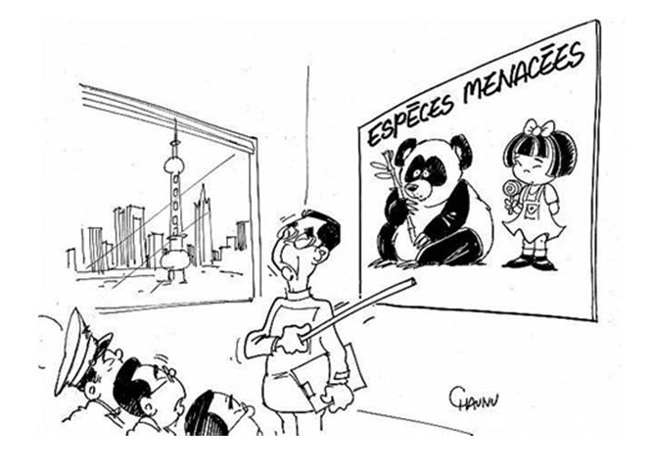
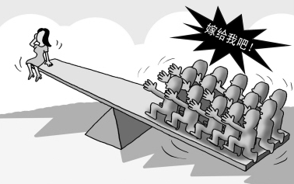
Géo-fiction : Quelle est la situation du monde imaginé par le réalisateur Tommy Wirkola, dans Seven Sisters (2017) ? Face à cette situation, que décide de faire le gouvernement ?
Cette politique a-t-elle été menée dans l’histoire ?
Accroche
En Chine, le gouvernement central a imposé la politique de l’enfant unique de 1979 à 2015. Cette politique a été abandonnée pour plusieurs raisons :
Dérives : avortements et stérilisations forcés
Infanticide (surtout féminin)
Déséquilibre homme-femme
Vieillissement de la population
Bande annonce du film Seven Sister (2017)
Lien actif : https://www.youtube.com/watch?v=z29VmsEHMWQ
- 13 millions d'avortements étaient réalisés chaque année avant 2009 (quotidien officiel « China Daily »)
- Traditionnellement, la naissance d’un garçon est une bénédiction : il travaillera, transmettra son nom et le patrimoine familial. Celle d’une fille, en revanche, est un désastre puisqu’il faudra lui constituer une dote
- Pour 100 jeunes filles nées, on compte 117 bébés de sexe masculin : 24 millions d’hommes Chinois pourraient ne pas trouver d’épouse d’ici la fin de la décennie.
- Aujourd’hui, 144 millions d’habitants ont plus de 60 ans. En 2050, plus de 400 millions de Chinois auront plus de 60 ans et les retraités représenteront 39 % de la population. Un défi pour les autorités.
Notes:
Rappel étude de cas de 5ème

Slide 3
Introduction au thème
Thème 2 = Analyse du développement et de ses conséquences sur
Problématique
Quels sont les changements provoqués par le développement ? Quelles réponses les sociétés apportent-elles aux défis imposés par les transitions démographique et économique ?
Les territoires
Les populations
Définitions
Développement : ensemble des transformations techniques, sociales, territoriales, démographiques et culturelles accompagnant la croissance de la production. Il est associé à l’idée de progrès économique et social et inclut différentes dimensions du bien-être, voire du bonheur : état de santé des populations, niveaux d'instruction, conditions de vie.
Transition : ensemble de changements majeurs de différentes natures intervenant dans une période relativement courte
Transition démographique : passage d’un équilibre démographique ancien (natalité et de mortalité élevées) à un équilibre nouveau (natalités et mortalités basses).
Transition économique : processus de développement et d’enrichissement des populations.
Transition
Démographique
Economique
Difficultés
- Des rythmes différents en fonction des territoires qui affichent des trajectoires différentes dans le temps et dans l’espace
= des évolutions qui posent de nombreux défis parmi lesquels celui du nombre et celui du vieillissement

Slide 4
Progression
Etude de cas filée Développement et inégalités en Russie
Question 2 Développement et inégalités.
La France
dynamiques démographiques, inégalités socio-économiques.
Un monde inégalement développé
Un développement inégal à toutes les échelles
Réduire les inégalités
Les dynamiques démographiques en France
Quelles inégalités socio-spatiales en France ?
Question 1 Des trajectoires démographiques différenciées : les défis du nombre et du vieillissement
Quelles inégalités territoriales ? (Question 2)
Elaborer un croquis à partir d’un article de journal
Des évolutions démographiques très différentes
Des facteurs multiples
Des défis différents selon la trajectoire démographique des Etats

Slide 5
Thème 2
Question 1 :Des trajectoires démographiques
différenciées : les défis du nombre et du
vieillissement.

Slide 6
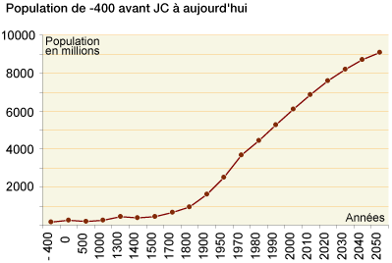
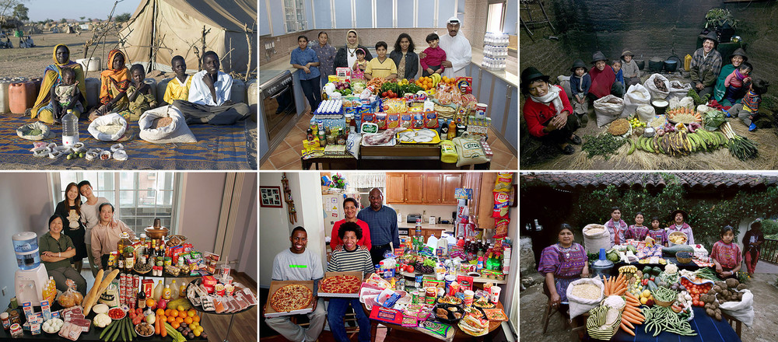
La population mondiale augmente à un rythme soutenu depuis le début du XXème siècle : nous sommes passés de 1,6 milliard en 1900 à
7,7 milliards aujourd'hui.
Les projections estiment que la planète comptera 9,7 milliards d’individus en 2050.
Si le rythme de croissance de la population mondiale ralentit, les évolutions démographiques sont très différentes selon les pays .
Introduction
Problématique
Comment les sociétés répondent-elles aux défis engendrés par l’évolution de leurs populations ?
Tchad :1,23$
Koweit : 221$
Equateur : 31,55$
Chine : 155,06 $
Etats-Unis :341,98$
Guatemala : 75,70$
Photos issues de l’ouvrage de Peter Menzel "Hungry Planet : What the world eats“. il a parcouru le monde à la rencontre de familles pour photographier ce qu’elles mangent en une semaine. S’il est intéressant de comparer la composition de chaque "table", il est également utile de comparer le budget des repas et le nombre de personnes qui composent la famille.
https://www.ined.fr/fr/tout-savoir-population/graphiques-cartes/population_graphiques/

Slide 7
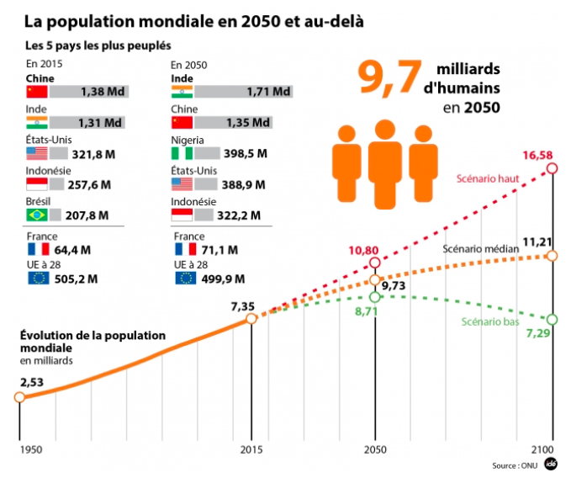
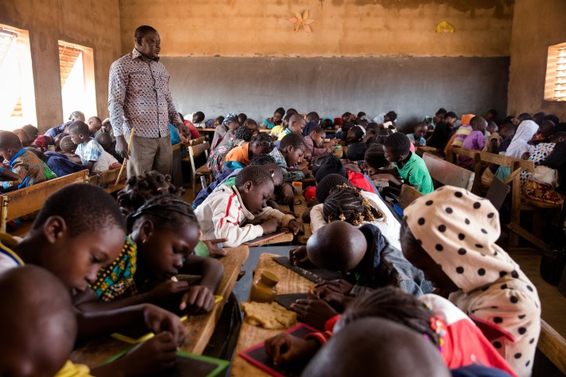
Progression
Question 1
Des trajectoires démographiques différenciées : les défis du nombre et du vieillissement
I. Des évolutions démographiques très différentes
II. Des facteurs multiples
III. Des défis différents selon la trajectoire démographique
des Etats

Slide 8
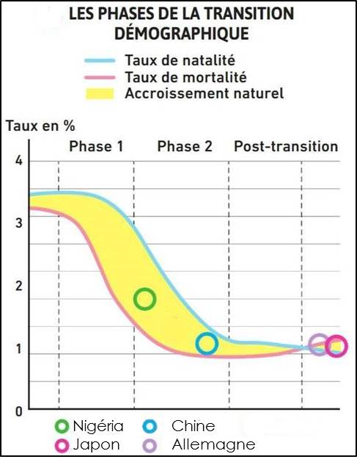
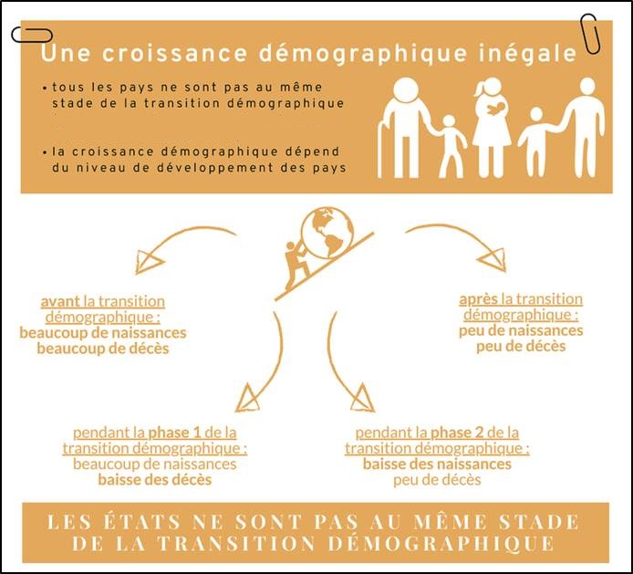
I – Des trajectoires démographiques très différentes
Consigne : Caractérise l’évolution démographique de chaque pays proposés (Source : ONU/2019)
Méthode/Rappel : comprendre une pyramide des âges
Que peut-on en conclure ?
Vidéo de l’Ined : de la pyramide à la toupie
Lien actif : https://www.youtube.com/watch?v=4F5b0ghSHiY
Définitions
Taux de natalité : nombre annuel de naissance pour 1000 habitants.
Taux de mortalité : nombre annuel de décès pour 1000 habitants
Accroissement naturel : différence entre le taux de natalité et le taux de mortalité
F : Cylindre
C : Natalité stable, baisse de la mortalité
= population en cours de vieillissement
F : Toupie
C : Natalité faible, mortalité faible
= population vieillissante
F : Pyramide
C : Natalité élevée, mortalité élevée
= croissance démographique
F : Toupie
C : Natalité faible, mortalité faible
= population vieillissante

Slide 9
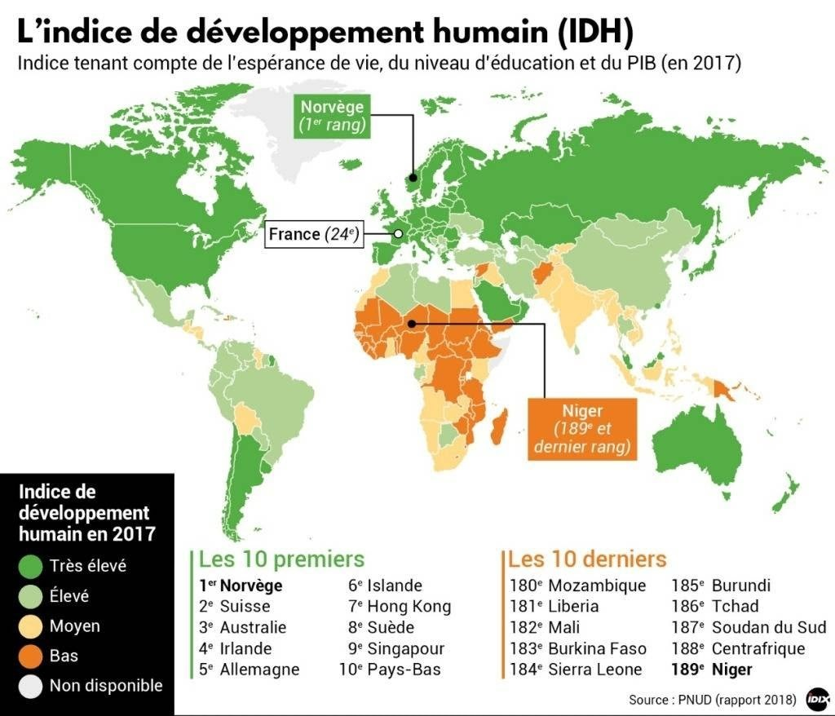
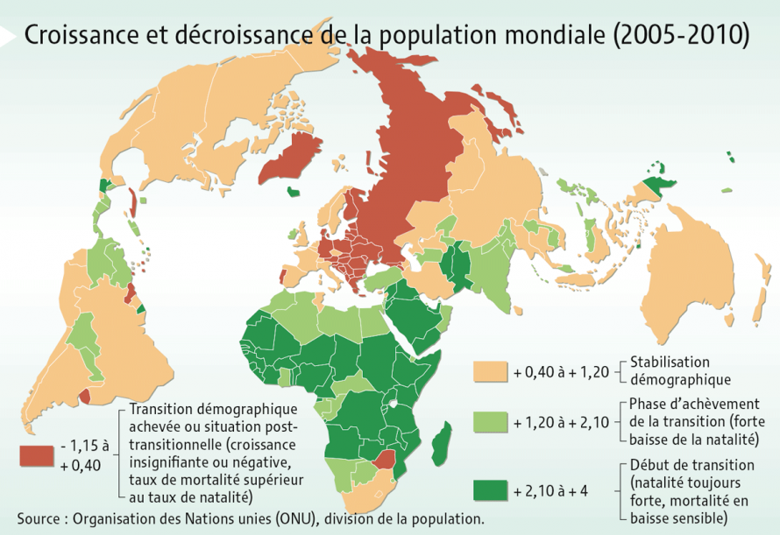
II – Des facteurs multiples
Phase 1 : baisse de la mortalité
Phase 2 : baisse de la natalité
ATTENTION : la transition démographique ne se réalise pas partout en même temps, ni au même rythme. Il existe une diversité dans les situations démographiques des régions du monde sous l’effet de transitions plus ou moins marquées.
Toutefois, schématiquement, on observe :
Des territoires dont la transition est achevée (population stable, voire en diminution).➔ Ex : Europe, Japon… C’est la situation des territoires les plus développés.
Des territoires en phase 1 (croissance démographique forte, population jeune, mortalité élevée) ➔ Ex : Afrique subsaharienne, Nigéria, Haïti
Des territoires en phase 2 (croissance démographique encore soutenue, mais une population qui commence à vieillir) ➔ ex : Chine...
A retenir : il existe un lien fort entre niveau de développement et trajectoire démographique
Consigne : Travail en binôme
Dégagez les facteurs qui peuvent expliquer la baisse de la mortalité (phase 1) puis la baisse de la natalité (phase 2)
Quels moyens peuvent permettre à ces facteurs d’émerger ?
Facteurs
- Développement
- Hausse du niveau de vie
- Progrès de la médecine
- Progrès techniques
- Prise de conscience politique
Facteurs
- Evolution sociétale :
- place de la femme (travail)
- place de la famille
- place de l’enfant
- Baisse de l’influence religieuse
Comprendre comment s’opère une transition démographique
Moyens
- Meilleure alimentation
- Suivi médical/vaccinations
- Meilleure hygiène de vie
- Création d’infrastructures (eau courante, égouts….)
Moyens
- Accès à la scolarisation de masse
- Recul de l’âge du mariage
- Disponibilité des moyens de contraception

Slide 10
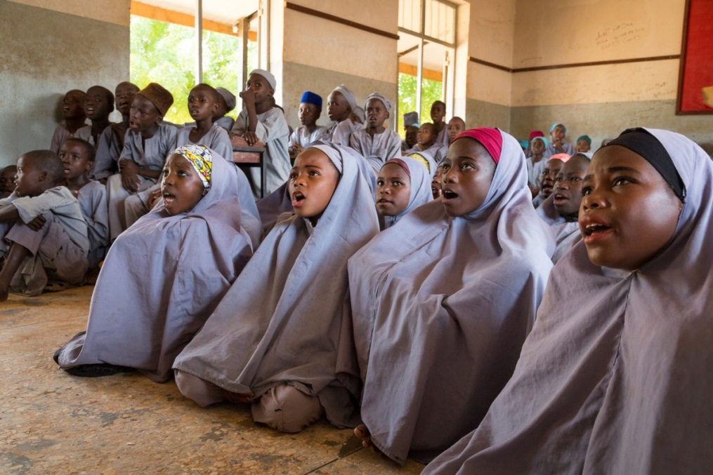
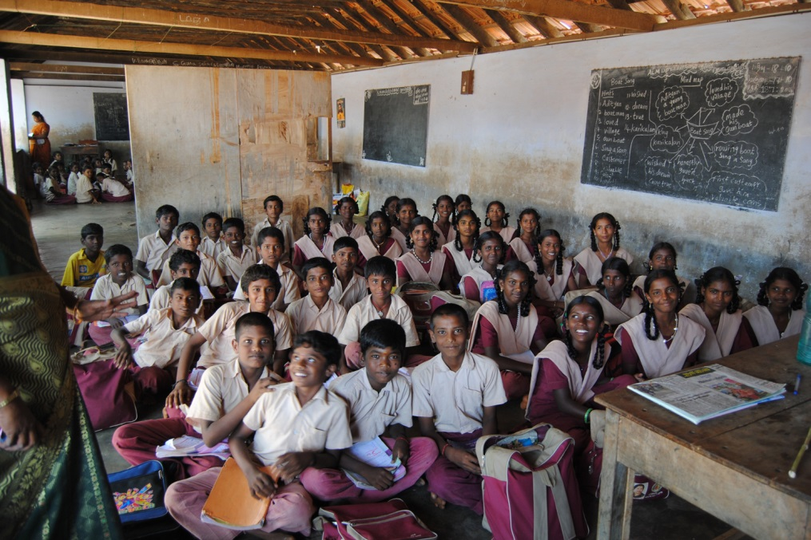
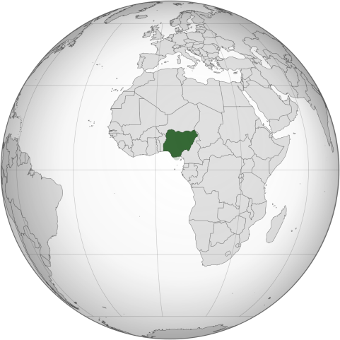
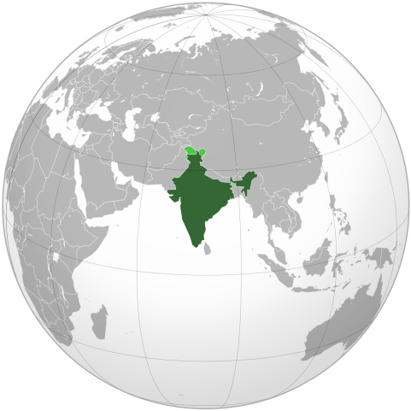
III – Des défis différents à relever selon la trajectoire démographique des Etats
A. Le défi du nombre : une population jeune, un atout ?
Les Etats en cours de transition démographique connaissent une très forte croissance démographique. Leur population s’accroit rapidement. Elle est surtout très jeune : la plupart des Etats d’Afrique subsaharienne comptent ainsi plus de 40% d’habitants de moins de 15 ans ! Une population jeune peut représenter un atout comme une contrainte…
Groupe 1 : le Nigéria
Groupe 2 : L’Inde
Questionnement
Quelle est la trajectoire démographique du Nigéria et l’Inde ? Comment ces Etats répondent-ils à la croissance démographique ?
Notes:
https://www.globalpartnership.org/fr/blog/cinq-visages-de-leducation-des-filles-au-nigeria

